Slide 1

第四章 期末—会计信息生成

Slide 2
本章主要内容及学习目标
第一节 会计账簿的认知与登记
第二节 期末账项调整
第三节 财产清查
第四节 对账与结账
第五节 编制财务报表
熟悉并掌握会计账簿、期末账项调整、财产清查、对账与结账和编制财务报表等期末会计信息生成的各种专门方法。

Slide 3
第一节 会计账簿的认知与登记

Slide 4
一、会计账簿
（一）会计账簿及其种类
会计账簿的概念
会计账簿简称账簿，是由具有专门格式、互有联系的若干账页所组成的，用以全面、系统、序时、分类地登记经济业务的簿籍。从外表形式上看，账簿是由若干具有专门格式、并相互联系的账页组成的；从记录的内容上看，账簿记录的是各个账户的增减变动和结存情况。

Slide 5
会计账簿的种类
按账簿的用途分类
序时账簿
分类账簿
备查账簿

Slide 6
序时账簿 （日记账）
登记特点：逐日逐笔
种类： 现金日记账
银行存款日记账

Slide 7
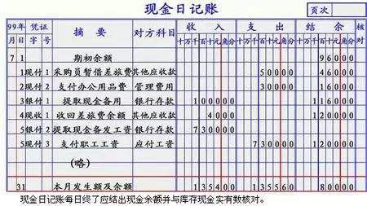

Slide 8
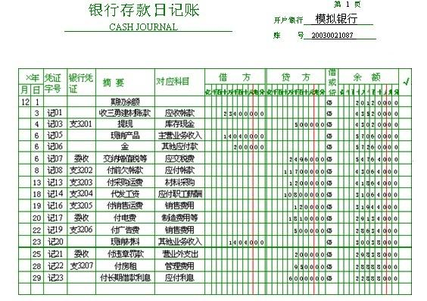

Slide 9
分类账簿
登记特点：分类登记
种类：总分类账
明细分类账

Slide 10
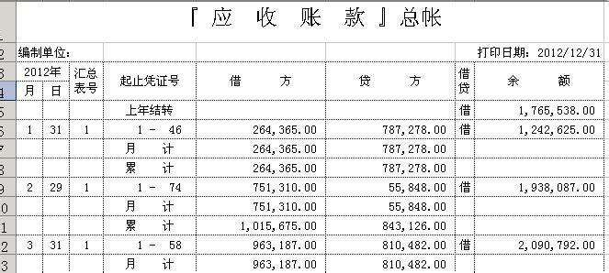

Slide 11
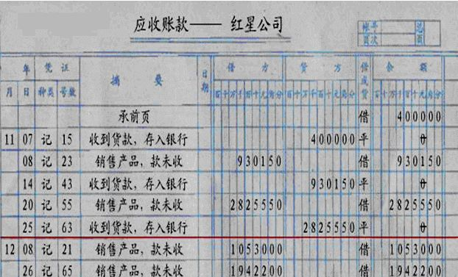

Slide 12
备查账簿（辅助账簿）
登记特点：补充登记
作用：提供参考资料

Slide 13
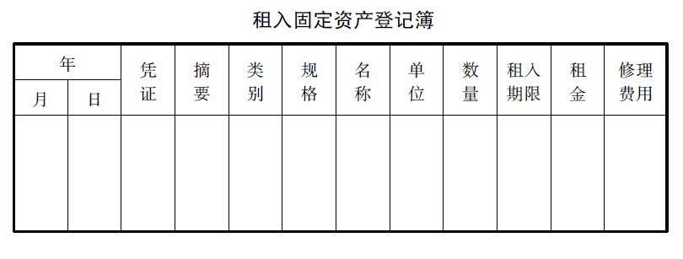

Slide 14
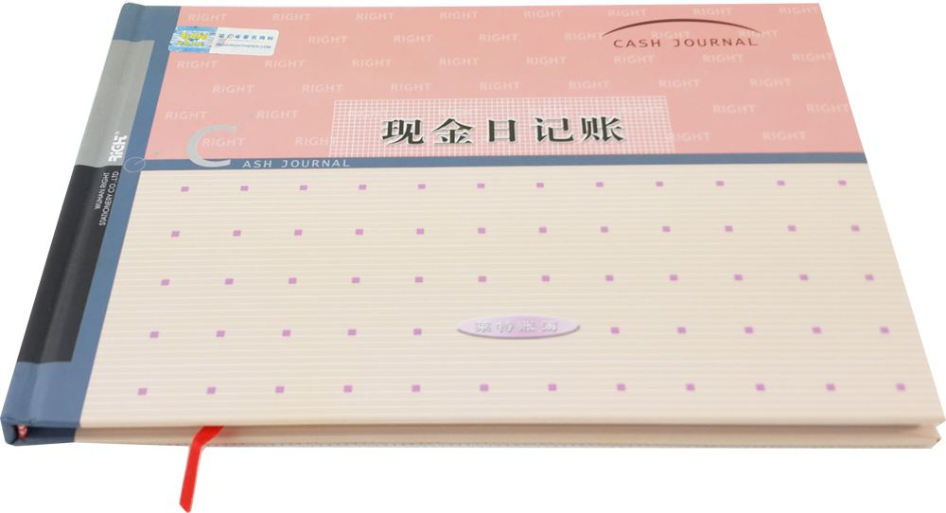
按账簿的外表形式分类
订本式账簿：总账、日记账

Slide 15
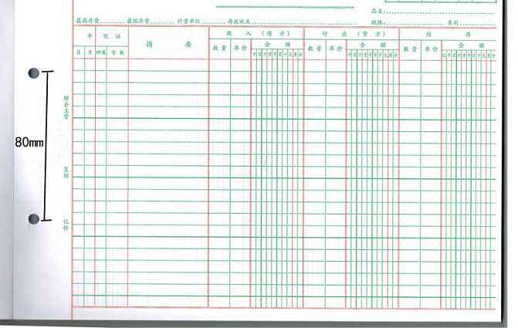
按账簿的外表形式分类
活页式账簿：明细账

Slide 16
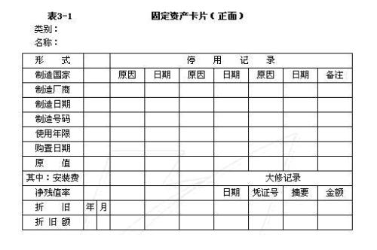
按账簿的外表形式分类
卡片式账簿：固定资产卡片

Slide 17
（二）设置和登记账簿的意义
提供全面系统的会计信息
为编制会计报表提供依据
保证财产物资的安全完整
为会计分析和会计检查提供依据

Slide 18
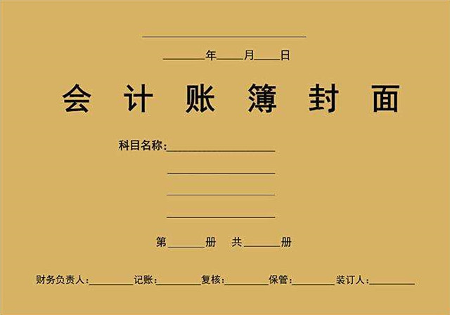
（三）账簿的基本内容及登记规则
账簿的基本内容
封面、扉页、账页

Slide 19
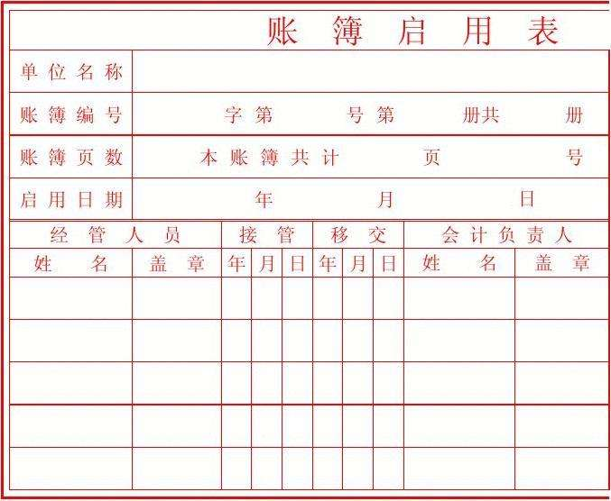
（三）账簿的基本内容及登记规则
账簿的基本内容
封面、扉页、账页

Slide 20
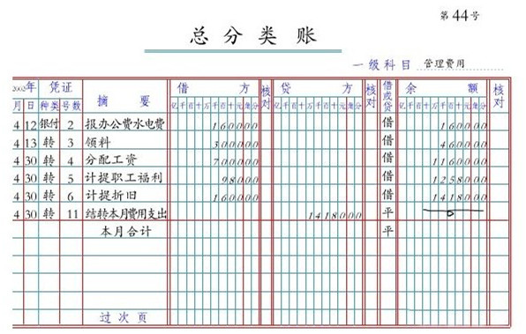
（三）账簿的基本内容及登记规则
账簿的基本内容
封面、扉页、账页

Slide 21
（三）账簿的基本内容及登记规则
账簿的登记规则
以审核无误的会计凭证为依据
使用蓝黑或黑色墨水书写
文字、数字书写字迹清楚
应结出本月、年发生额和余额，并注明
每一账页登记完毕应注明过次页，次页应注明承前页
出现错误采用规定的方法更正

Slide 22
（四）各类账簿的格式及登记方法
1、日记账的格式及登记方法
格式：三栏式（借、贷、余）或（收、付、结）
登记依据：收款凭证、付款凭证
登记方法：逐日逐笔

Slide 23
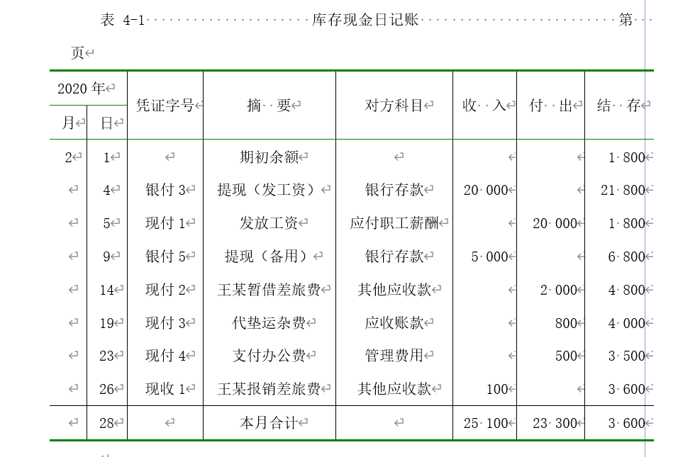
三栏式日记账

Slide 24
2、分类账的格式及登记方法
（1）总分类账簿的格式及登记方法
格式：三栏式总分类账
（设对方科目栏和不设对方科目栏）
登记依据：收付转记账凭证
登记方法：逐笔登记；定期汇总登记

Slide 25
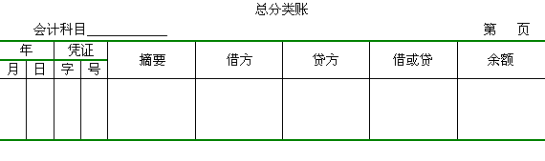
三栏式总分类账 (不设对方科目栏)

Slide 26
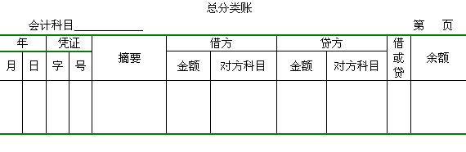
三栏式总分类账 (设对方科目栏)

Slide 27
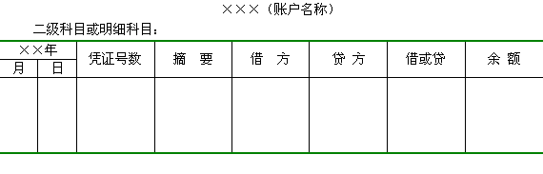
（2）明细分类账簿的格式及登记方法
三栏式：借贷余只反映金额
适用于债权、债务等不需要进行数量核算的明细分类账登记

Slide 28
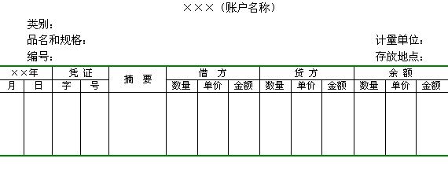
（2）明细分类账簿的格式及登记方法
数量金额式：借贷余内除反映金额外还反映数量
适用于既要金额，又要实物数量核算的各种财产物资的明细分类账登记

Slide 29
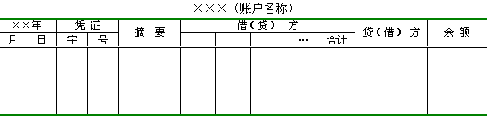
（2）明细分类账簿的格式及登记方法
多栏式：借方或贷方内设多栏
适用于只记金额、不记数量，并要求反映构成内容的成本、费用、收入、财务成果等明细分类账户

Slide 30
登记方法
根据原始凭证或记账凭证进行登记，可以逐笔登记，也可以定期汇总登记。
适用范围
三栏式：只反映金额的债权债务等；
数量金额式：财产物资等；
多栏式：收入、费用等。

Slide 31
(３)总分类账和明细分类账的平行登记
总分类账和明细类账的关系
总分类账是提供总括核算资料的账户，明细分类账是提供明细核算资料的账户
总分类账是对明细分类账的综合，明细分类账是对总分类账的具体化
总分类账起统驭和控制的作用，明细分类账起辅助和补充、具体说明的作用

Slide 32
平行登记的规则
同依据、同方向、同金额
平行登记的结果
总分类账户本期发生额=所属明细分类账户本期发生额合计
总分类账户期末余额=所属明细分类账户期末余额合计

Slide 33
3、备查账的格式及登记方法
备查账一般没有固定的格式，企业可以根据所需要记载的内容来规定其格式，并根据有关的凭证进行登记。

Slide 34
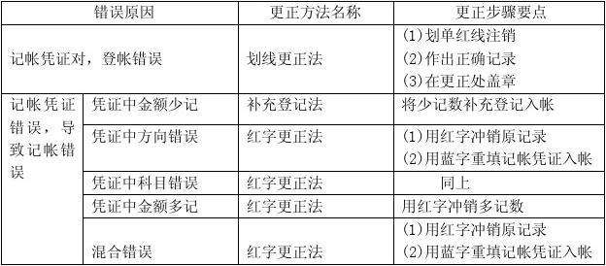
（五）更正错账的方法

Slide 35
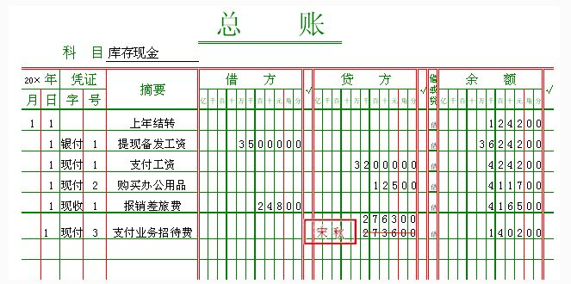
（五）更正错账的方法
划线更正法

Slide 36
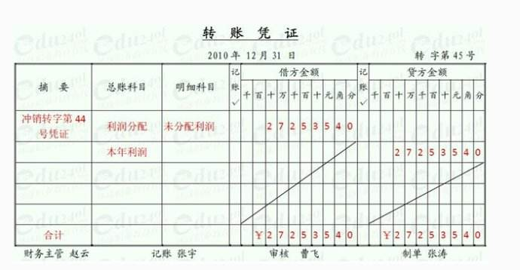
（五）更正错账的方法
红线更正法

Slide 37
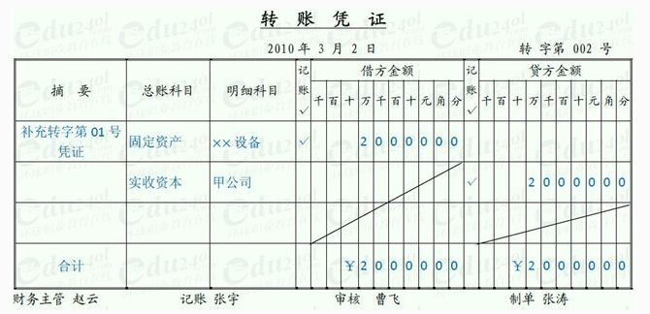
（五）更正错账的方法
补充登记法

Slide 38
第二节 期末账项调整

Slide 39
一、期末账项调整的意义
持续经营
会计期间
本期
非本期
权责发生制
期末
账项调整
正确计算损益

Slide 40
二、期末账项调整的内容
（一）收入、费用的收支期与归属期一致——不需要调整
（二）收入、费用的收支期在前与归属期在后——需要调整（预收收入、预付费用）
（三）收入、费用的收支期在后与归属期在前——需要调整（应计收入、应计费用）

Slide 41
三、期末账项调整的方法
1．收入的调整
预收收入的调整
预收收入是指本期或以前各期已经收到，但应属于以后各期的收入。
实际收到款项时应增加资产，同时确认一项负债，待实际提供商品劳务时，确认为当期收入，从预收账款账户转入收入账户。

Slide 42
例1：2022年10月1日，A电力公司收到甲客户支付的第四季度房屋租金6万元。
当日记录该经济业务：
借：银行存款 6万
贷：预收账款 6万
2022年10月31日，A公司应确认10月份收入：
借：预收账款 2万
贷：其他业务收入 2万

Slide 43
1．收入的调整
应计收入的调整
应计收入是指属于本期，但本期尚未收到款项的收入。
在会计期末增加本期收入的同时，增加企业的债权资产，借记“应收账款”等账户，贷记收入类账户。

Slide 44
例2：2022年10月1日，A电力公司与甲客户达到协议以每季度6万元的租金出租一间房屋，租金于季度末支付。
2022年10月31日，A公司应确认10月份收入：
借：其他应收款 2万
贷：其他业务收入 2万

Slide 45
2．费用的调整
预付费用的调整
预付费用又称待摊费用，是指本期或以前各期一次支付，但应由本期及以后各期负担的费用。
支付时先作为一种资产，记入（借方）“预付账款”或“长期待摊费用”，同时确认一项资产支出（贷方）；以后各期将该期负担费用从预付账款或长期待摊费用账户转入当期费用账户。

Slide 46
例3：2022年9月1日，A电力公司从甲公司租入一辆车辆，约定租期半年，并一次性支付租金6万元。
当日记录该经济业务：
借：预付账款 6万
贷：银行存款 6万
2022年10月31日，A公司应确认10月份负担费用：
借：管理费用 1万
贷：预付账款 1万

Slide 47
例4：2022年9月1日，A电力公司从甲公司租入一栋办公大楼，约定租期2年，并一次性支付租金24万元。
当日记录该经济业务：
借：长期待摊费用 24万
贷：银行存款 24万
2022年10月31日，A公司应确认10月份负担费用：
借：管理费用 1万
贷：长期待摊费用 1万

Slide 48
2．费用的调整
应计费用的调整
应计费用是指本期已耗用或本期已受益，应归属于本期但在以后各期支付的费用。
经济业务发生时增加一项费用（借方），贷记一项负债。

Slide 49
例5：2022年10月1日，A电力公司与甲银行达到协议获得6个月短期借款10万元，月利息1000元，约定于到期日一并支付本金和利息。
当日记录该经济业务：
借：银行存款 10万
贷：短期借款 10万
2022年10月31日，A公司应确认10月份费用：
借：财务费用 1000
贷：应付利息 1000

Slide 50
练习：
2022年10月A租赁公司发生如下经济业务：
1.10月1日收到甲公司支付未来一年的设备租赁费12万元；
2.10月5日从乙公司租入办公大楼，支付半年租金6万元；
3.10月9日向丙公司出租大型挖掘设备，约定租赁费用每月0.5万元，与每季度末支付；
4.10月15日与丁银行达到协议获得3个月短期借款10万元，月利息0.2万元，约定于到期日一并支付本金和利息；
5.10月20日与新入职管理人员达成协议约定月薪1.5万元，工资于下月10号发放。
要求：判断上述5种经济业务属于哪类期末账项调整？ A租赁公司10月份应如何做会计分录？

Slide 51
1.10月1日收到甲公司支付未来一年的设备租赁费12万元
预收收入调整
2.10月5日从乙公司租入办公大楼，支付半年租金6万元
预付费用调整
3.10月9日向丙公司出租大型挖掘设备，约定租赁费用每月0.5万元，与每季度末支付
应计收入调整
4.10月15日与丁银行达到协议获得3个月短期借款10万元，月利息0.2万元，约定于到期日一并支付本金和利息
应计费用调整
5.10月20日与新入职管理人员达成协议约定月薪1.5万元，工资于下月10号发放
应计费用调整

Slide 52
10月1日收到甲公司支付未来一年的设备租赁费12万元，当日分录：
借：银行存款 12万
贷：预收账款 12万
10月5日从乙公司租入办公大楼，支付半年租金6万元，当日分录：
借：预付账款 6万
贷：银行存款 6万
10月9日向丙公司出租大型挖掘设备，约定租赁费用每月0.5万元，与每季度末支付，当日不做分录

Slide 53
10月15日与丁银行达到协议获得3个月短期借款10万元，月利息0.2万元，约定于到期日一并支付本金和利息，当日分录：
借：银行存款 10万元
贷：短期借款 10万元
10月20日与新入职管理人员达成协议约定月薪1.5万元，工资于下月10号发放，当日不做分录

Slide 54
10月31日做期末账项调整：
确认10月份与甲公司相关的设备租赁费1万元：
借：预收账款 1万
贷：主营业务收入 1万
确认10月份与乙公司相关的租入办公大楼费用1万元：
借：管理费用 1万
贷：预付账款 1万
确认10月份与丙公司相关的出租大型挖掘设备0.5万元：
借：应收账款 0.5万
贷：主营业务收入 0.5万

Slide 55
10月31日做期末账项调整：
确认10月份与丁银行相关的利息费用0.2万元：
借：财务费用 0.2万
贷：应付利息 0.2万
确认10月份与新入职管理人员相关的应付工资1.5万元：
借：管理费用 1.5万
贷：应付职工薪酬 1.5万

Slide 56
第三节 财产清查

Slide 57
一、财产清查的意义
财产清查的定义
财产清查是指通过对库存现金和各项财产物资的实物盘点及对银行存款和应收应付往来款项的核对，确定各项财产物资、货币资金和债权债务的实存数额，以查明真实存数额与账面数额是否相符的一种会计核算专门方法。

Slide 58
为何要财产清查？
造成账实不符的原因主要有以下几个方面：
①在收发财产物资时，由于计量或检验不准确而造成品种、数量或质量上的差错。
②财产物资在运输、保管、收发过程中，在数量上发生自然的增减变化。
③在财产物资的增减变动中，有关会计核算环节的凭证不齐全（如没有填制凭证就入账），或计算、登记上发生错误（如凭证或账簿中出现漏记、错记或计算错误）。
④由于管理不善或工作人员失职，而造成财产物资的损坏、变质或短缺。
⑤由于不法分子的营私舞弊、贪污盗窃而造成财产物资的损失。
⑥由于自然灾害或非常事件而造成财产物资的损失。
⑦结算过程中的未达账项。

Slide 59
财产清查的目的
保护财产物资的安全与完整
保证会计核算资料的真实可靠
保证财经纪律和结算制度的贯彻执行
提高资金使用效率

Slide 60
二、财产清查的种类
按照清查对象和范围分：全面清查和局部清查
全面清查是指对企业所有的财产物资进行的全面盘点和核对。
对象主要包括：库存现金、银行存款；各种应收款项、在途货币资金；所有的固定资产、原材料、在产品、半成品、库存商品、在途物资及未完工程等。
一般在年终决算前等特殊时点进行。

Slide 61
二、财产清查的种类
按照清查对象和范围分：全面清查和局部清查
局部清查是根据企业管理的需要，对一部分财产物资进行的盘点和核对。
一般情况下，对于流动性较大的财产物资，年内应轮流进行盘点或重点抽查；对于各种贵重物资，每月都应清查盘点一次；对于库存现金，应由出纳员每日清点核对；对于银行存款，每月都要同银行核对一次；对于各种债权，每年至少要同对方核对一至二次。

Slide 62
二、财产清查的种类
按照清查时间分：定期清查和不定期清查
定期清查是按照预先计划安排或规定的时间对财产物资、货币资金和往来款项进行的盘点和核对。
通常是在年末、季末、月末结账时进行，其清查的对象和范围，可根据实际需要确定，可以是全面清查，也可以是局部清查。
一般情况下，年末进行全面清查，季末、月末进行局部清查。

Slide 63
二、财产清查的种类
按照清查时间分：定期清查和不定期清查
不定期清查也称为临时清查，是事先不规定清查时间，而根据实际需要，对某些财产物资、货币资金和往来款项临时进行的清查。
清查的对象和范围，可根据实际需要确定，可以是全面清查，也可以是局部清查。不定期清查一般是在更换财产物资的保管人员，或发生自然灾害意外受损等特殊时点进行。

Slide 64
三、财产清查的方法
财产清查的内容
财产物资
货币资金
应收款项

Slide 65
（一）财产物资的清查
1、账面结存数量的确定方法：永续盘存法和实地盘存法
永续盘存法又称“账面结存制”，是对各项财产物资的收入和发出，平时都要根据会计凭证，在有关账簿中逐笔地进行连续登记，并随时结出账面结存数。
优点：核算手续严密
缺点：工作量大，偶尔出现账实不符

Slide 66
（一）财产物资的清查
1、账面结存数量的确定方法：永续盘存法和实地盘存法
实地盘存法，又称“定期盘存制”，是平时根据有关会计凭证，只登记财产物资的收入数，不登记发出数，月末，对财产物资进行实地盘点，将盘点的实存数作为账面结存数，然后倒挤推算出本期发出数，将其计入账簿。
优点：工作简单，期末不会出现账实不符
缺点：核算手续不严密，不能通过账簿记录反映增减结余情况。

Slide 67
2、实际结存数量的确定方法
实地盘点法
抽样盘点法
技术推算法

Slide 68
３、单价的确定方法
个别计价法
先进先出法
加权平均法
移动平均法

Slide 69
３、单价的确定方法
个别计价法又称具体辨认法、分批实际法，是对各种财产物资，逐一辨认其发出和期末结存所属的购进批别或生产批别，分别按其购入或生产时所确定的单位成本，作为计算各批发出和期末结存财产物资成本的方法。
优点：发出和结存财产物资成本真实准确，随时结转成本
缺点：工作量繁重、困难大
适用范围：易于识别、品种数量少、单位成本高的物资

Slide 70
３、单价的确定方法
先进先出法是假设先收到的财产物资先售出或先耗用，并根据这种假设对发出和期末结存财产物资进行计价的方法。
优点：随时结转成本
缺点：收发业务频繁和单价变动的情况下，计价工作量大
适用范围：受财产物资形态影响大或物资容易变质的情况

Slide 71
３、单价的确定方法
加权平均法是以本月期初结存财产物资数量和本月全部收入财产物资数量作为权数，除本月期初结存财产物资成本和本月全部收入财产物资成本，计算出财产物资的加权平均单价，从而确定财产物资发出和结存成本的一种方法。
优点：月末一次计算，方法简单
缺点：不利于财产物资的日常管理
适用范围：财产物资品种少、前后收入单位成本相差较大

Slide 72
３、单价的确定方法
移动平均法。与加权平均法的计算原理基本相同，只是要求在每次收入财产物资时重新计算一次加权平均单价。
优点：随时结转成本，便于日常管理
缺点：每次重新计算一次单价，工作量较大
适用范围：购货次数不多的企业

Slide 73
财产清查
全面清查、局部清查；定期清查、不定期清查
财产物资清查
账面结存数量确定方法：永续盘存法、实地盘存法
实际结存数量确定方法：实地盘点法、抽样盘点法、技术推算法
单价确定方法：个别计价法、先进先出法、加权平均法、移动加权平均法

Slide 74
练习题：
A公司2022年9月存货购入发出情况：
1日结存300千克，单价50元/千克
3日购入600千克，单价60元/千克
7日发出800千克
15日购入900千克，单价70元/千克
25日发出800千克
28日购入300千克，单价80元/千克
要求：分别用先进先出法、加权平均法、移动加权平均法计算存货明细表。

Slide 75
先进先出法
时间 | 摘要 | 收入 |  |  | 发出 |  |  | 结存
 |  | 数量 | 单价 | 金额 | 数量 | 单价 | 金额 | 数量 | 单价 | 金额
1 | 期初余额 |  |  |  |  |  |  | 300 | 50 | 15000
3 | 购入 | 600 | 60 | 36000 |  |  |  | 300 600 | 50 60 | 15000 36000
7 | 发出 |  |  |  | 300 500 | 50 60 | 15000 30000 | 100 | 60 | 6000
15 | 购入 | 900 | 70 | 63000 |  |  |  | 100 900 | 60 70 | 6000 63000
25 | 发出 |  |  |  | 100 700 | 60 70 | 6000 49000 | 200 | 70 | 14000
28 | 购入 | 300 | 80 | 24000 |  |  |  | 200 300 | 70 80 | 14000 24000
30 | 本月发生及月末余额 | 1800 |  | 123000 | 1600 |  | 100000 | 200 300 | 70 80 | 14000 24000

Slide 76
加权平均法
时间 | 摘要 | 收入 |  |  | 发出 |  |  | 结存
 |  | 数量 | 单价 | 金额 | 数量 | 单价 | 金额 | 数量 | 单价 | 金额
1 | 期初余额 |  |  |  |  |  |  | 300 | 50 | 15000
3 | 购入 | 600 | 60 | 36000 |  |  |  | 900
7 | 发出 |  |  |  | 800 |  |  | 100
15 | 购入 | 900 | 70 | 63000 |  |  |  | 1000
25 | 发出 |  |  |  | 800 |  |  | 200
28 | 购入 | 300 | 80 | 24000 |  |  |  | 500
30 | 本月发生及月末余额 | 1800 |  | 123000 | 1600 | 65.71 | 105136 | 500 | 65.71 | 32864

Slide 77
移动加权平均法
时间 | 摘要 | 收入 |  |  | 发出 |  |  | 结存
 |  | 数量 | 单价 | 金额 | 数量 | 单价 | 金额 | 数量 | 单价 | 金额
1 | 期初余额 |  |  |  |  |  |  | 300 | 50 | 15000
3 | 购入 | 600 | 60 | 36000 |  |  |  | 900 | 56.67 | 51000
7 | 发出 |  |  |  | 800 | 56.67 | 45336 | 100 | 56.67 | 5667
15 | 购入 | 900 | 70 | 63000 |  |  |  | 1000 | 68.67 | 68667
25 | 发出 |  |  |  | 800 | 68.67 | 54936 | 200 | 68.67 | 13734
28 | 购入 | 300 | 80 | 24000 |  |  |  | 500 | 75.47 | 37734
30 | 本月发生及月末余额 | 1800 |  | 123000 | 1600 |  | 100272 | 500 | 75.47 | 37734

Slide 78
（二）货币资金的清查
库存现金的清查
方法： 实地盘点法
要求：
出纳人员在场
不准白条抵库

Slide 79
（二）货币资金的清查
库存现金的清查
程序：
现金日记账
库存现金
现金清查报告表
调整账簿记录

Slide 80
库存现金清查报告表
单位名称：
xx年x月x日
金额单位：
实存金额 | 账存金额 | 对比结果 |  | 备注
 |  | 盘盈 | 盘亏
实地盘点金额 | 账面记录金额 | 实存> 账存 | 实存<账存 | 盘盈/盘亏原因
盘点人签章：
出纳员签章：

Slide 81
银行存款的清查
方法：对账法
程序：
银行存款日记账
银行对账单
有
更正错账
有无记账错误
无
银行存款余额调节表
未达账款

Slide 82
相关问题
未达账项
是指对于同一项经济业务，由于结算凭证在传递过程中时间上的差异，导致企业与银行的记账时间不同，形成一方已登记入账，而另一方未登记入账的会计事项。

Slide 83

企业多
已收款入账 | 尚未收款入账
已付款入账 | 尚未付款入账
尚未收款入账 | 已收款入账
尚未付款入账 | 已付款入账
银行多
银行多
企业多

Slide 84
相关问题
银行存款余额调节表
作用：消除未达账项影响
编制方法：
将企业的账面余额和银行对账单余额各自补记对方已入账而本单位尚未入账金额，验证经调节后的余额是否一致。

Slide 85
银行存款余额调节表
xx年x月x日
单位金额：
项目 | 金额 | 项目 | 金额
银行存款日记账余额 加：银行已收企业未收款项 减：银行已付企业未付款项 |  | 银行对账单余额 加：企业已收银行未收款项 减：企业已付银行未付款项
调节后余额 |  | 调节后余额
注意：调节后余额为银行存款的实有数额，企业不能据此调整账簿记录，需要等有关凭证到达后记账处理。

Slide 86
银行存款余额调节表
xx年x月x日
单位金额：
项目 | 金额 | 项目 | 金额
银行存款日记账余额 加：银行已收企业未收款项 减：银行已付企业未付款项 | 124950 6790 245 | 银行对账单余额 加：企业已收银行未收款项 减：企业已付银行未付款项 | 129395 11200 9100
调节后余额 | 131495 | 调节后余额 | 131495

Slide 87
财产清查
全面清查、局部清查；定期清查、不定期清查
财产物资清查
账面结存数量确定方法：永续盘存法、实地盘存法
实际结存数量确定方法：实地盘点法、抽样盘点法、技术推算法
单价确定方法：个别计价法、先进先出法、加权平均法、移动加权平均法

Slide 88
货币资金清查
库存现金清查：实地盘点，编制库存现金清查报告表
银行存款清查：银行存款日记账与银行对账单核对（未达账项，银行存款余额调节表）
应收账款清查：函证核对，编制应收账款清查报告单

Slide 89
A公司2022年9月30日银行存款日记账余额703,652元，银行
对账单余额770,974。经核实，银行存款账面记录情况：
26日，开出支票#968，支付信息费3,000元
27日，开出支票#973，支付购买材料款79,800元
27日，存入转账支票#876，系销售货款65,000元
29日，开出支票#982，提取现金支付奖金14,620元
30日，收到销售货款转账支票36,000元
30日，开出支票#983，支付设备修理费2,700元
银行对账单记录情况：
26日，支付电费5,210元
27日，支票#968，付出3,000元
28日，转账支票#876，销售货款65,000元
29日，存款利息收入732元
29日，支票#982，付出14,620元
30日，支票#983，付出修理费2,700元
30日，收到转账支票#984，销售货款收入28,000元
要求：编制银行余额调节表。

Slide 90
银行存款余额调节表
项目 | 余额 | 项目 | 余额
企业银行存款日记账余额 | 703,652 | 银行对账单余额 | 770,974
加：银行已收，企业未收 |  | 加：企业已收，银行未收
1.利息收入 | 732 | 1.收到销售货款 | 36,000
2.销售货款收入 | 28,000
减：银行已付，企业未付 |  | 减：企业已付，银行未付
1.支付电费 | 5,210 | 1.支付购买材料款 | 79,800
调节后的银行存款余额 | 727,174 | 调节后的银行存款余额 | 727,174

Slide 91
（三）应收款项的清查
方法：对账法（函证）
程序：
往来款项明细账
函证对账单
有
及时处理
往来款项清查报告单
无
往来款项余额调节表
未达账款

Slide 92
应收账款清查报告表
单位名称：
xx年x月x日
金额单位：
明细分类账户 |  | 清查结果 |  | 核对不符原因分析 |  |  | 备注
名称 | 账面余额 | 核对相符金额 | 核对不符金额 | 未达账项金额 | 有争议款项金额 | 其他

Slide 93
四、财产清查结果的处理
1.财产物资清查结果的处理
批准前：计入“待处理财产损溢”
（账实相符）
清查步骤
批准后：转销“待处理财产损溢”
（处理盈亏）

Slide 94
待处理财产损溢
①盘亏的存货
②处理的盘盈
①盘盈的存货
②处理的盘亏
明细账：待处理固定资产损溢
待处理流动资产损溢

Slide 95
账务处理：
盘亏或毁损
批准前 借：待处理财产损溢
贷：库存商品等
批准后 借：管理费用
（营业外支出）
（其他应收款）
贷：待处理财产损溢
盘盈做相反的账务处理

Slide 96
涉及会计科目：
定额内损耗：管理费用
保险公司或过失人赔款：其他应收款
一般经营性损失：管理费用
非常损失：营业外支出

Slide 97
固定资产盘盈账务处理：
批准前 借：固定资产
贷：以前年度损益调整
批准后 借：以前年度损益调整
贷：盈余公积、未分配利润
固定资产盘亏账务处理：
批准前 借：待处理财产损溢
累计折旧
贷：固定资产
批准后 借：营业外支出
贷：待处理财产损溢

Slide 98
2.货币资金清查结果的处理
现金清查结果的处理
批准前：计入“待处理财产损溢”
（账实相符）
清查步骤
批准后：转销“待处理财产损溢”
（处理盈亏）

Slide 99
账务处理：
盘盈
批准前 借：现金
贷：待处理财产损溢
批准后 借：待处理财产损溢
贷：营业外收入等
盘亏或毁损做相反的账务处理

Slide 100
银行存款清查结果的处理
记账错误：更正错账
未达账款：无需处理
存款损失：计入营业外支出
借：营业外支出
贷：银行存款

Slide 101
3.应收款项清查结果的处理
未达账款：无需处理
有争议的款项：协商解决
无法收回的款项：核销

Slide 102
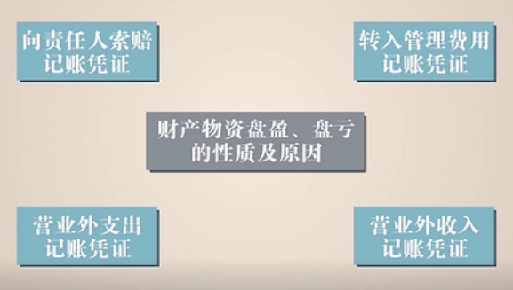
其他应收款
管理费用
营业外支出
营业外收入

Slide 103
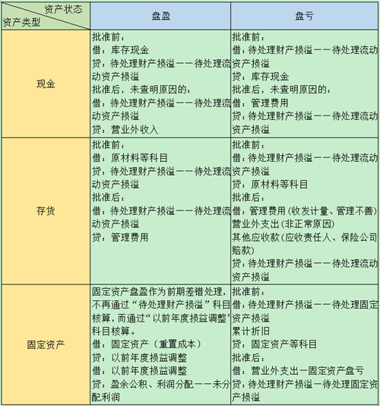

Slide 104
A公司在财产清查中发生以下业务：
1.盘亏甲材料2,000元，经查明由于管理员过失造成的材料毁损800元，合理损耗200元，其余1,000元为自然灾害造成。
2.发现库存现金缺少560元，经查明为出纳人员保管不善所致200元，其余原因不明。
3.盘亏机器设备一台，账面原值65,000元，已计提折旧5,000元，经批准按其净值转作营业外支出。
4.盘盈电脑一台，按照市场价值估算的账面金额为4,500元，经查是由于以前年度记账错误导致（只考虑批准前的情况）。
要求：按照上述资料编制相关会计分录。

Slide 105
1.盘亏甲材料2,000元，经查明由于过失造成的材料毁损800元，合理损耗200元，其余1,000元为自然灾害造成。
批准前：
借：待处理财产损溢 2,000
贷：原材料 2,000
批准后：
借：其他应收款 800
管理费用 200
营业外支出 1,000
贷：待处理财产损溢 2,000

Slide 106
2.发现库存现金缺少560元，经查明为出纳人员保管不善所致200元，其余360元原因不明。
批准前：
借：待处理财产损溢 560
贷：库存现金 560
批准后：
借：其他应收款 200
管理费用 360
贷：待处理财产损溢 560

Slide 107
3.盘亏机器设备一台，账面原值65,000元，已计提折旧5,000元，经批准按其净值转作营业外支出。
批准前：
借：待处理财产损溢 60,000
累计折旧 5,000
贷：固定资产 65,000
批准后：
借：营业外支出 60,000
贷：待处理财产损溢 60,000

Slide 108
4.盘盈电脑一台，按照市场价值估算的账面金额为4,500元，经查是由于以前年度记账错误导致（只考虑批准前的情况）。
批准前：
借：固定资产 4,500
贷：以前年度损益调整 4,500

Slide 109
第四节 对账与结账

Slide 110
一、对账
（一）对账的意义
对账的含义：核对账目
对账的意义：保证账簿记录完整正确
（二）对账的内容与方法
账证核对、账账核对、账实核对

Slide 111
账证核对
内容：各种账簿 有关会计凭证
做法：平时逐笔进行
（记账过程中）
月末账账不符或账实不符
（抽查方法）

Slide 112
账账核对
内容：各种账簿之间的核对
做法：∑总分类账借余=∑总分类账贷余
（总分类账户期末余额试算表）
∑总分类账末余=∑明细账和日记账末余
（总分类账户与明细分类账户对照表）
会计部门账=财产保管或使用部门账
（明细账与财产保管或使用部门账卡核对）

Slide 113
账实核对（财产清查）
内容：各种账簿 有关实物
做法：货币资金的清查
财产物资的清查
往来款项的清查

Slide 114
二、结账
（一）结账的内容
结转收入、费用类账户
结算资产、负债和所有者权益类账户

Slide 115
（二）结账的主要程序
检查本期内的经济业务是否全部登记入账
进行期末账项的调整
结转收入、费用类账户
结算资产、负债和所有者权益类账户

Slide 116
（三）结账的方法
采用划线结账法
月结
季结
年结

Slide 117
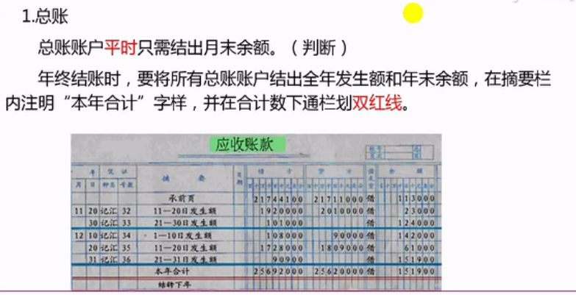
（三）结账的方法
采用划线结账法
月结
季结
年结

Slide 118
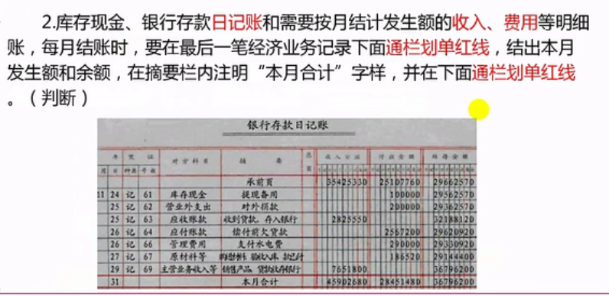
（三）结账的方法
采用划线结账法
月结
季结
年结

Slide 119
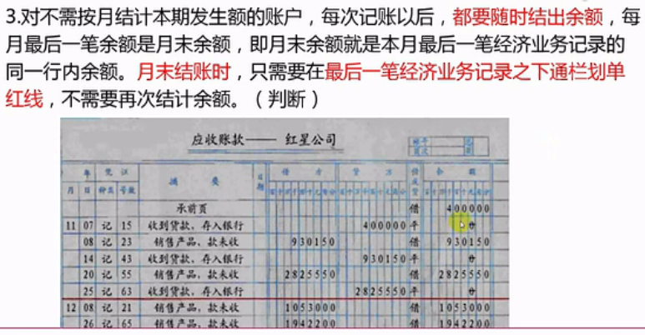
（三）结账的方法
采用划线结账法
月结
季结
年结

Slide 120
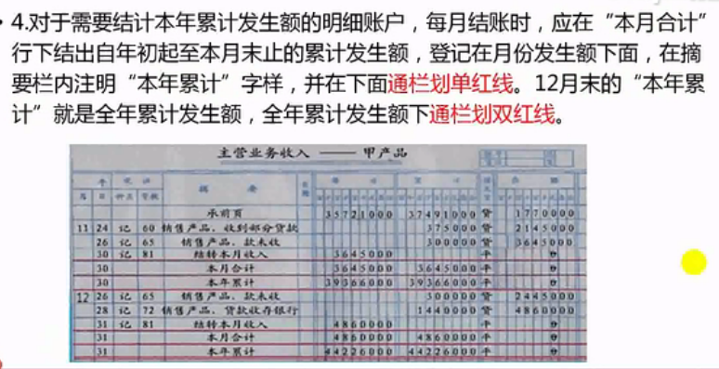
（三）结账的方法
采用划线结账法
月结
季结
年结

Slide 121
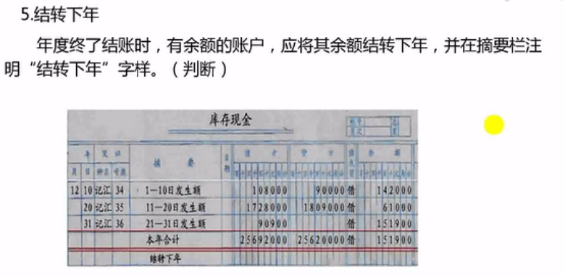
（三）结账的方法
采用划线结账法
月结
季结
年结

Slide 122
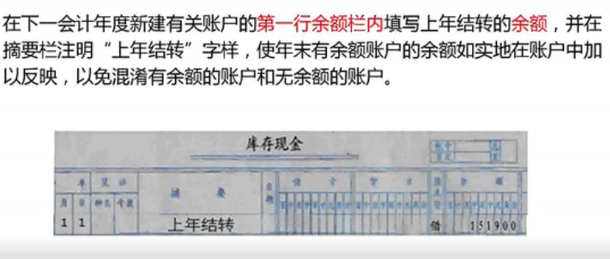
（三）结账的方法
采用划线结账法
月结
季结
年结

Slide 123
第五节 编制财务报表

Slide 124
一、编制财务报表的意义
财务报表的含义
编制财务报表的意义

Slide 125
二、财务报表的种类
按形式分：财务报表
财务报表附注
按资金运动形态分：静态会计报表
动态会计报表
按编制时间分：中期会计报表
年度会计报表

Slide 126
三、财务报表的编制要求
内容完整
数字真实
计算准确
编报及时

Slide 127
练习：2022年10月A生产企业发生如下经济业务：
1.10月1日收到股东投入机器设备一台，价值5万元；
2.10月2日与银行达成协议将短期借款5万元转为长期借款3万元，剩余2万元转为对企业的投资；
3.10月2日与新入职销售人员约定月薪1.5万元，于下月发放；
4.10月5日向甲公司支付未来两年的办公大楼租金24万元；
5.10月8日收到乙公司支付的第四季度设备租赁费用6万元；
6.10月10日向丙公司销售一批商品3万元，丙公司年末支付账款；
7.10月15日获得月利息0.2万元的短期借款10万元，每月底支付；
8.10月25日购买原材料6万元，用银行存款支付4万元，剩余2万元待支付；
9.10月27日盘亏原材料2万元，经查明由于管理员过失造成的材料毁损0.5万元，合理损耗0.5万元，其余1万元为自然灾害造成。
要求：根据以上业务编制10月份会计分录及资产负债表、利润表。

Slide 128
2022年9月30日资产负债表
资产 | 期末余额 | 负债及所有者权益 | 期末余额
货币资金 | 14 | 短期借款 | 6
应收账款 | 10 | 应付账款 | 3
预付账款 | 2 | 预收账款 | 5
其他应收款 | 6 | 应付职工薪酬 | 3
原材料 | 8 | 应付利息 | 5
固定资产 | 15 | 长期借款 | 10
长期待摊费用 | 5 | 负债合计 | 32
 |  | 实收资本 | 14
 |  | 资本公积 | 4
 |  | 盈余公积 | 2
 |  | 未分配利润 | 8
 |  | 所有者权益合计 | 28
资产合计 | 60 | 负债及所有者权益合计 | 60

Slide 129
2022年10月利润表
项目 | 本期余额
一、营业总收入
二、营业总成本
其中：营业成本
营业税金及附加
销售费用
管理费用
财务费用
三、营业利润
加：营业外收入
减：营业外支出
四、利润总额
减：所得税费用
五、净利润

Slide 130
1.10月1日收到股东投入机器设备一台，价值5万元，当日分录：
借：固定资产 5
贷：实收资本 5
2.10月2日与银行达成协议将短期借款5万元转为长期借款3万元，剩余2万元转为对企业的投资，当日分录：
借：短期借款 5
贷：长期借款 3
实收资本 2

Slide 131
3.10月2日与新入职销售人员约定月薪1.5万元，于下月发放；
当日不做分录
10月31日做期末账项调整：
确认10月份与新入职销售人员相关的应付工资1.5万元：
借：销售费用 1.5
贷：应付职工薪酬 1.5

Slide 132
4.10月5日向甲公司支付未来两年的办公大楼租金24万元，当日分录：
借：长期待摊费用 24
贷：银行存款 24
10月31日做期末账项调整：
确认10月份与甲公司相关的办公大楼费用1万元：
借：管理费用 1
贷：长期待摊费用 1

Slide 133
5.10月8日收到乙公司支付的第四季度设备租赁费用6万元，当日分录：
借：银行存款 6
贷：预收账款 6
10月31日做期末账项调整：
确认10月份与乙公司相关的设备租赁费2万元：
借：预收账款 2
贷：其他业务收入 2

Slide 134
6.10月10日向丙公司销售一批商品3万元，丙公司年末支付账款，当日分录：
借：应收账款 3
贷：主营业务收入 3
7.10月15日获得月利息0.2万元的短期借款10万元，每月底支付，当日分录：
借：银行存款 10
贷：短期借款 10
10月31日做期末账项调整：
确认10月份与丁银行相关的利息费用0.2万元：
借：财务费用 0.2
贷：银行存款 0.2

Slide 135
8.10月25日购买原材料6万元，用银行存款支付4万元，剩余2万元待支付，当日分录：
借：原材料 6
贷：银行存款 4
应付账款 2

Slide 136
9.10月27日盘亏原材料2万元，经查明由于管理员过失造成的材料毁损0.5万元，合理损耗0.5万元，其余1万元为自然灾害造成
批准前：
借：待处理财产损益 2
贷：原材料 2
批准后：
借：其他应收款 0.5
管理费用 0.5
营业外支出 1
贷：待处理财产损益 2

Slide 137
10月31日结转收入、费用类账户：
借：主营业务收入 3
其他业务收入 2
贷：本年利润 5
借：本年利润 4.2
贷：管理费用 1.5
销售费用 1.5
财务费用 0.2
营业外支出 1
借：本年利润 0.8
贷：利润分配——未分配利润 0.8

Slide 138
2022年9月30日资产负债表
资产 | 期末余额 | 负债及所有者权益 | 期末余额
货币资金 | 14 | 短期借款 | 6
应收账款 | 10 | 应付账款 | 3
预付账款 | 2 | 预收账款 | 5
其他应收款 | 6 | 应付职工薪酬 | 3
原材料 | 8 | 应付利息 | 5
固定资产 | 15 | 长期借款 | 10
长期待摊费用 | 5 | 负债合计 | 32
 |  | 实收资本 | 14
 |  | 资本公积 | 4
 |  | 盈余公积 | 2
 |  | 未分配利润 | 8
 |  | 所有者权益合计 | 28
资产合计 | 60 | 负债及所有者权益合计 | 60

Slide 139
2022年10月31日资产负债表
资产 | 期末余额 | 负债及所有者权益 | 期末余额
货币资金 | 14-24+6+10-0.2-4=1.8 | 短期借款 | 6-5+10=11
应收账款 | 10+3=13 | 应付账款 | 3+2=5
预付账款 | 2 | 预收账款 | 5+6-2=9
其他应收款 | 6+0.5=6.5 | 应付职工薪酬 | 3+1.5=4.5
原材料 | 8+6-2=12 | 应付利息 | 5
固定资产 | 15+5=20 | 长期借款 | 10+3=13
长期待摊费用 | 5+24-1=28 | 负债合计 | 47.5
 |  | 实收资本 | 14+5+2=21
 |  | 资本公积 | 4
 |  | 盈余公积 | 2
 |  | 未分配利润 | 8+0.8=8.8
 |  | 所有者权益合计 | 35.8
资产合计 | 83.3 | 负债及所有者权益合计 | 83.3

Slide 140
2022年10月31日资产负债表
资产 | 期末余额 | 负债及所有者权益 | 期末余额
货币资金 | 1.8 | 短期借款 | 11
应收账款 | 13 | 应付账款 | 5
预付账款 | 2 | 预收账款 | 9
其他应收款 | 6.5 | 应付职工薪酬 | 4.5
原材料 | 12 | 应付利息 | 5
固定资产 | 20 | 长期借款 | 13
长期待摊费用 | 28 | 负债合计 | 47.5
 |  | 实收资本 | 21
 |  | 资本公积 | 4
 |  | 盈余公积 | 2
 |  | 未分配利润 | 8.8
 |  | 所有者权益合计 | 35.8
资产合计 | 83.3 | 负债及所有者权益合计 | 83.3

Slide 141
2022年10月利润表
项目 | 本期余额
一、营业总收入 | 5
二、营业总成本 | 3.2
其中：营业成本
营业税金及附加
销售费用 | 1.5
管理费用 | 1.5
财务费用 | 0.2
三、营业利润 | 1.8
加：营业外收入
减：营业外支出 | 1
四、利润总额 | 0.8
减：所得税费用
五、净利润 | 0.8

Slide 142
本 章 结 束
谢谢大家！

